Slide 1
《梅花三弄》
主讲教师：丁琪

Slide 3
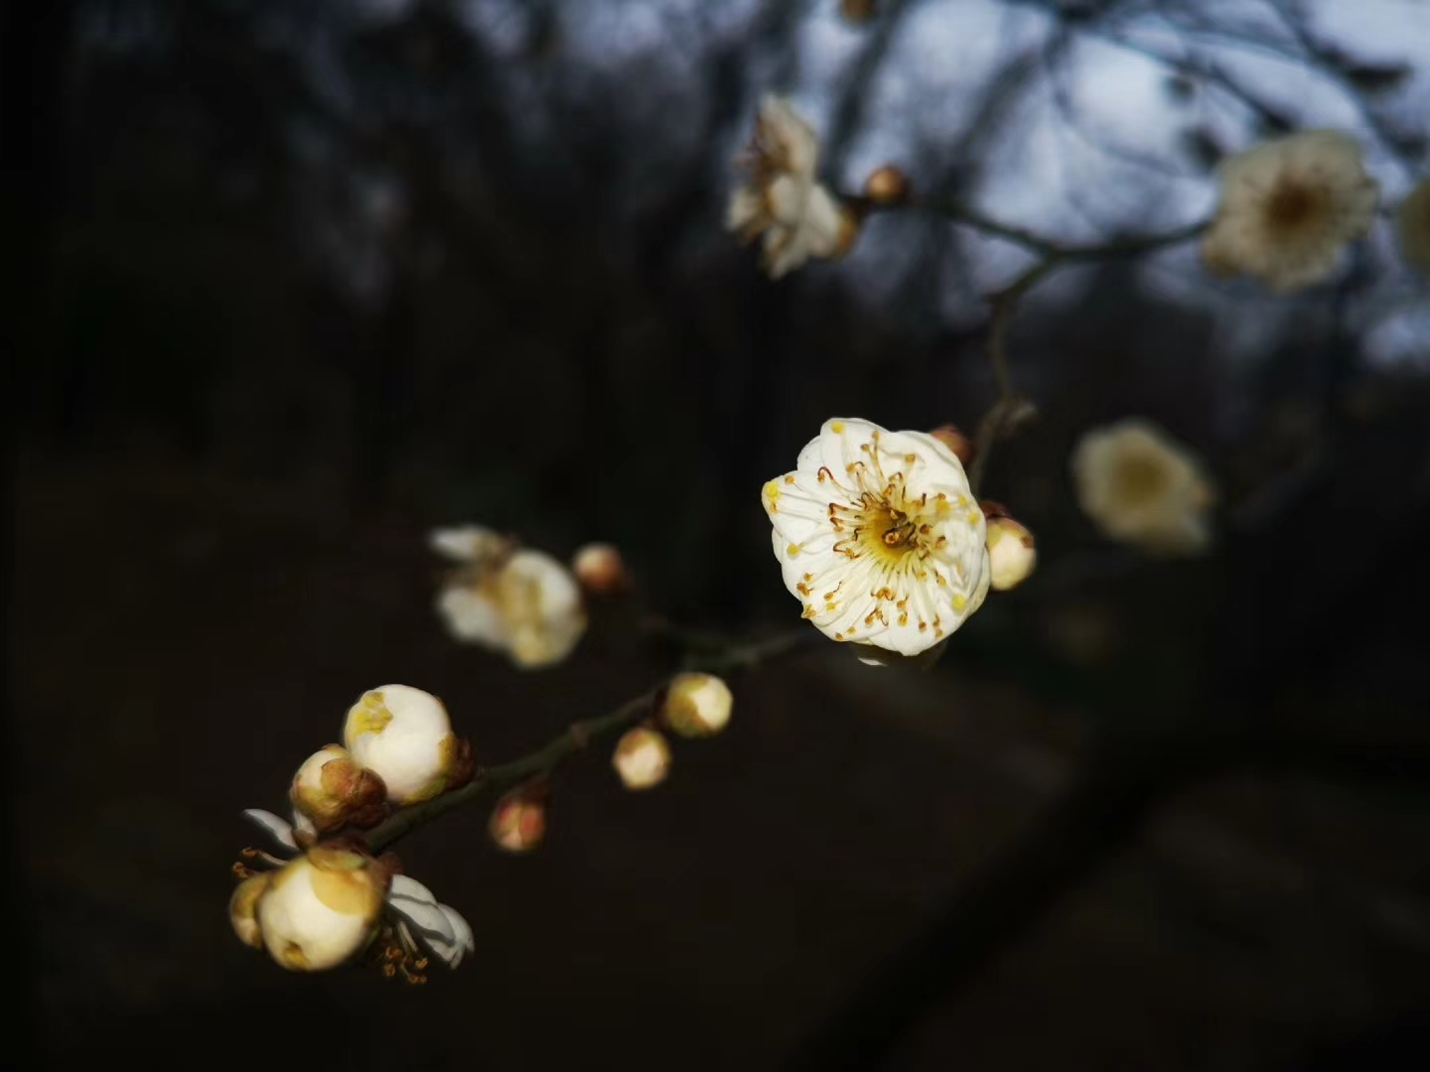

Slide 5
桓子野每闻清歌，辄唤“奈何！”谢公闻之曰：“子野可谓一往有深情。”
——《世说新语·任诞》

Slide 7
王子猷出都，尚在渚下。旧闻桓子野善吹笛，而不相识。遇桓于岸上过，王在船中，客有识之者云：「是桓子野。」王便令人与相闻，云：「闻君善吹笛，试为我一奏。」桓时已贵显，素闻王名，即便回下车，踞胡床，为作三调。弄毕，便上车去。客主不交一言。
——《世说新语·任诞》

Slide 9
伊性谦素，虽有大功，而始终不替。善音乐，尽一时之妙，为江左第一。有蔡 邕柯亭笛，常自吹之。王徽之赴召京师，泊舟青溪侧。素不与徽之相识。伊于岸上 过，船中客称伊小字曰：“此桓野王也。”徽之便令人谓伊曰：“闻君善吹笛，试 为我一奏。”伊是时已贵显，素闻徽之名，便下车，踞胡床，为作三调，弄毕，便 上车去，客主不交一言。——《晋书》

Slide 11
臞仙按琴傅曰，是曲也，昔桓伊與王子猷聞其名而未識，一日遇諸途，傾盖下車共論。子猷曰，聞君善於笛。桓伊出笛作梅花三弄之調。後人以琴爲三弄焉。——《神奇秘谱·解题》

Slide 13
神奇秘谱·小标题
六、 玉簫聲
七 、凌風戛玉
八、 鐵笛聲
九 、風蕩梅花
十、 欲罷不能
一、 溪山夜月
二 、一弄叫月 聲入太霞
三、 二弄穿雲 聲入雲中
四、 靑鳥啼魂 即讀書聲
五 、三弄橫江 隔江長嘆聲

Slide 15
此晉人桓伊之所作也。從容和順，爲天地之正音，而仙風和暢，萬卉敷榮，隱隱現於栺下。但新聲奇變，稍近時俗，然恬靜幽淸亦古曲也。宋姜夔作疎影暗香二曲，亦祖此意，較之覺愈奇，有古淡之音。——《蕉庵琴谱·后记》

Slide 17
蕉庵琴谱：1868年 ——老梅花
广陵派
琴谱谐声：1821年 ——新梅花
虞山派

Slide 19
九嶷派《平沙落雁》
《天闻阁琴谱》:
原操为唐人陈子昂所作。盖取秋高气爽，风静沙平，云程万里，天际飞鸣，借鹄鸿之远志，写逸士之心胸者也。后之学者，遂互相唱和，分律变调。操数种，而音调皆同。惟独此操气疏韵长，通体节奏凡三起落;初弹似鸿雁来宾，极云霄之缥缈，序雁行以和鸣，倏隐倏显，若往若来;其欲落也，;回环顾盼，空际盘旋;其将落也，息声斜掠，绕洲三匝;其既落也，此呼披应，三五成群，飞鸣宿食，得所适情，子母随而雌雄让。亦能品焉。

Slide 26
琴曲赏析

Slide 27
琴曲赏析

Slide 30
分析两首琴曲风格

Slide 31
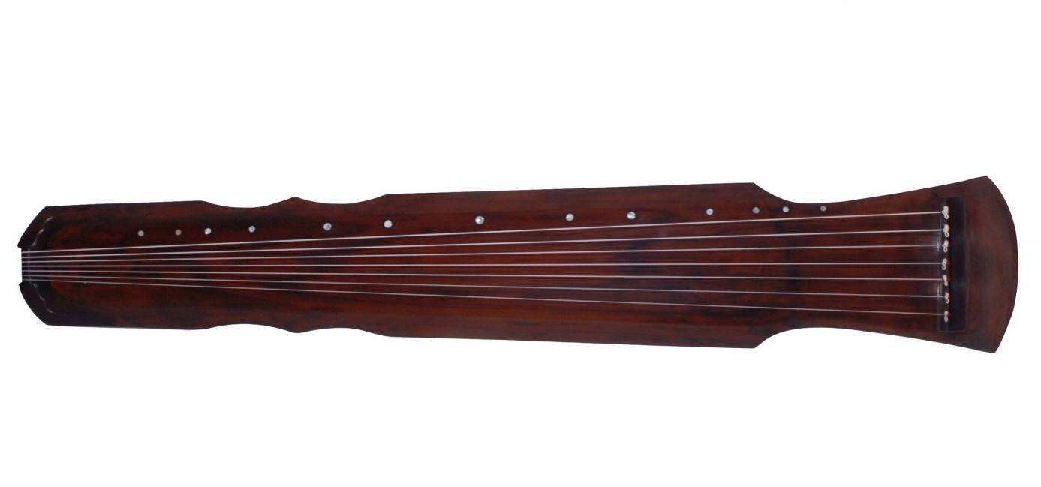
古琴(7弦)与古筝(21弦),不再傻傻分不清楚
、

Slide 32
许巍《世外桃源》的前奏与酒狂
序号 | 经费开支科目 |  | 金额（万元） |  | 序号 |  | 经费开支科目 |  | 金额（万元）
1 | 资料费 |  | 0.2 |  | 7 |  | 劳务费 |  | 0.01
2 | 数据采集费 |  | 0.05 |  | 8 |  | 印刷费 |  | 0.01
3 | 差旅费 |  | 0.15 |  | 9 |  | 管理费 |  | 0.04
4 | 会议费 |  | 0.3 |  | 10 |  | 其他
5 | 设备费 |  | 0.04
6 | 专家咨询费 |  | 0.2 |  | 合计 |  | 1
年度预算 |  | 2020年 |  | 2021年 |  | 年 |  | 年
 |  | 0.5 |  | 0.5

Slide 33
